Slide 1

CSE 282 – Nhập môn Lập trình KHDL
Mở đầu. Giới thiệu môn học
dungkt@tlu.edu.vn

Slide 2
NỘI DUNG
Giới thiệu Môn học
Thông tin GV
Website Môn học
Nội dung Khóa học
Đánh giá khóa học

Slide 3
THÔNG TIN GIÁO VIÊN
Email: dungkt@tlu.edu.vn
Điện thoại: 086.86.00.513

Slide 4
WEBSITE KHÓA HỌC
Website:
https://github.com/ThuyloiUniversity/CSE282_Python
Room:
https://gitter.im/CSE282_Python

Slide 5
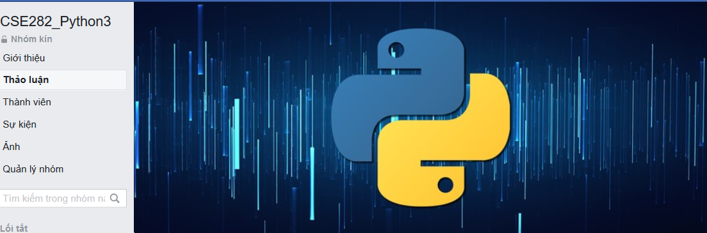
GROUP CỦA LỚP HỌC
Web: https://www.facebook.com/groups/cse282/

Slide 6

CHÚNG TA SẼ HỌC GÌ?

Slide 7

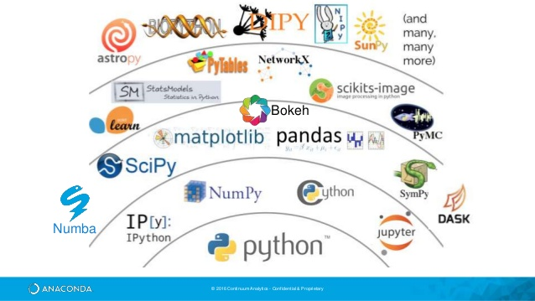
PHẦN MỀM HỌC TẬP

Slide 8
GIÁO TRÌNH & TÀI LIỆU THAM KHẢO
Giáo trình tham khảo:
Scipy Lecture Notes, www.scipy-lectures.org
Tài liệu tham khảo
Allen Downey, Think Python: How to think like a computer scientist, O’Reilly Media Inc, 2012
Mark Lutz, Learning Python 5th Edition, O'Reilly Media Inc, 2013
Wes McKinny, Python for Data Analysis: Data Wrangling with Pandas, NumPy, and IPython, O'Reilly Media Inc, 2012
Eric Matthes, Python Crash Course, A Hands-On, Project-Based Introduction to Programming, No Starch press, 2016

Slide 9
PHƯƠNG PHÁP HỌC TẬP
Đọc Giáo trình trước khi tới lớp
Sử dụng Slide để ghi lại các điểm quan trọng
Xung phong hỏi nếu ko hiểu bài
Phản hồi của sinh viên là nguồn tư liệu quan trọng để cải tiến môn học
Khi gặp 1 vấn đề/nghiên cứu vấn đề:
Luôn đặt ra các câu hỏi trong đầu để tìm tòi thêm kiến thức.
Ưu tiên thứ tự: Google ⇨ Hỏi bạn ⇨ Hỏi thầy để tìm giải pháp. Giải quyết triệt để, ko buông xuôi khi gặp khó khăn

Slide 10
ĐÁNH GIÁ MÔN HỌC
Thang điểm:
A: 8,5 – 10
B: 7.0 – 8,4
C: 5,5 – 6,9
D: 4,0 – 5,4
F: < 4,0
Trọng số điểm Khóa học
Điểm chuyên cần | 10%
Điểm giữa kì | 30%
Điểm cuối kì | 60%

Slide 11

GIẢI ĐÁP THẮC MẮC

Slide 12



